Slide 1
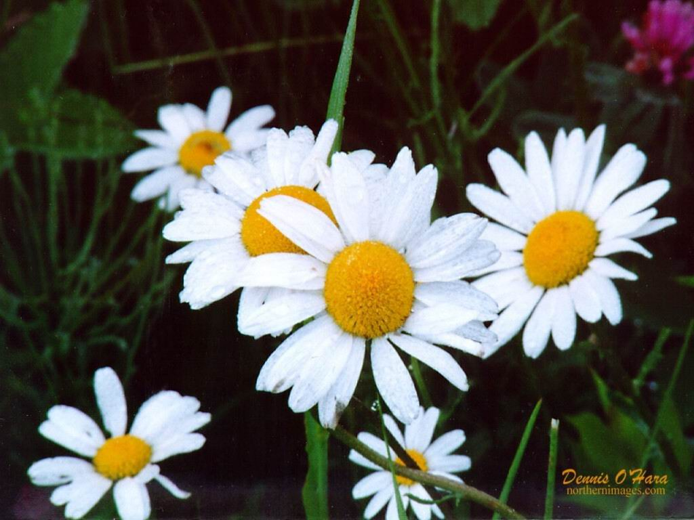
আজকের পাঠে সবাইকে স্বাগতম

Slide 2
শিক্ষক পরিচিতি
মোঃ মতিয়ার রহমান
সহকারী শিক্ষক বাঘাডাঙ্গা সরকারি প্রাথমিক বিদ্যালয়
দামুড়হুদা, চুয়াডাঙ্গা ।

Slide 3
পাঠ পরিচিতি
শ্রেণিঃ ১ম
বিষয়ঃ বাংলা
পাঠঃ বর্ণ শিখি
পাঠ্যাংশঃ অ,আ
সময়ঃ ৪০ মিনিট
তারিখঃ

Slide 4
শিখনফল
শোনা-১.১.১.বাক্য ও শব্দে ব্যবহৃত বাংলা বর্ণমালার ধবনি মনোযোগ সহকারে শুনবে ও মনে রাখবে ।
বলা- ১.১.১.বাক্য ও শব্দে ব্যবহৃত বাংলা বর্ণমালার ধবনি স্পষ্ট ও শুদ্ধভাবে বলতে পারবে ।

Slide 5
এসো একটি ভিডিও দেখি
https://www.youtube.com/watch?v=v9pDYRAt-WA

Slide 6
আজকের পাঠ
অ, আ

Slide 7
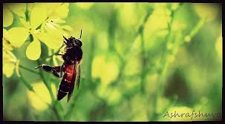
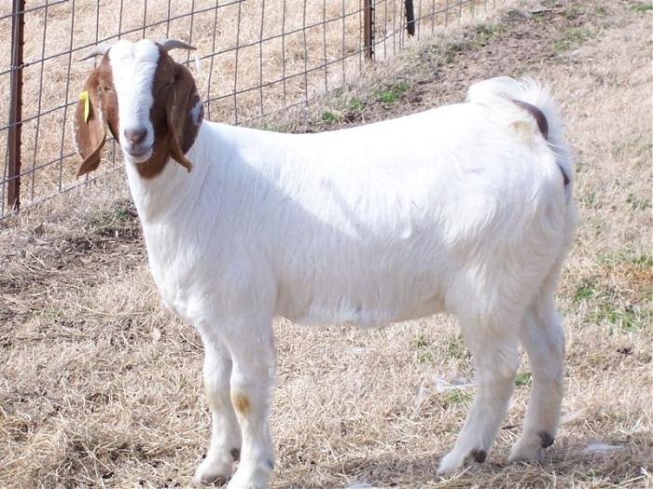
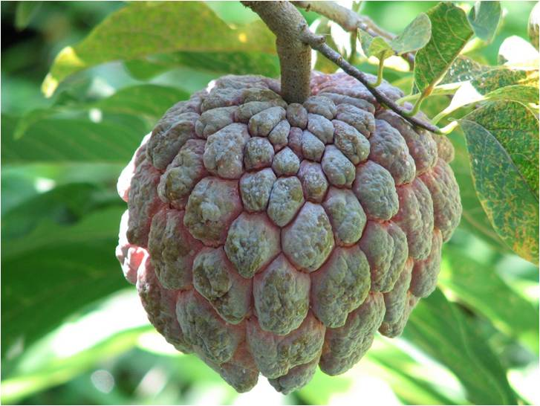
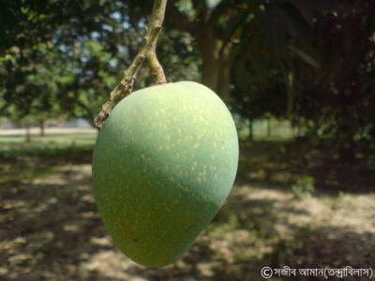
অলি
অজ
আতা
আম
Notes:
দেখিতো মনে আছে কিনা

Slide 8
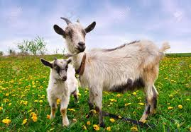
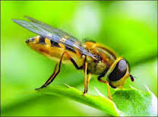
অজ আসে ।
অজ
অ
অলি হাসে।
অলি
অ

Slide 9
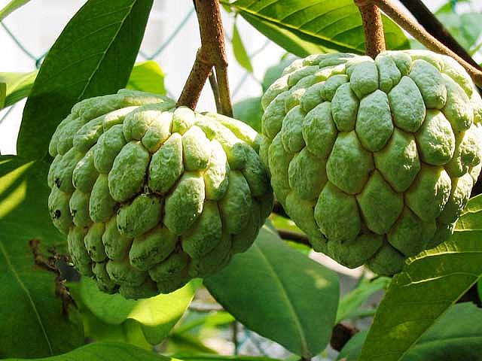
আম খাই।
আ
আম
আতা চাই।
আতা
আ

Slide 10
বইয়ের ১১পৃষ্ঠা বের কর।
Notes:
বইয়ের পৃষ্ঠা বের কর ।

Slide 11
বর্ণ
Notes:
এখন আমরা একটি খেলা করব।

Slide 12
দলীয় কাজ
লাল দলঃ অ বর্ণ দিয়ে একটি শব্দ বলো।
নীল দলঃ আ বর্ণ দিয়ে একটি শব্দ বলো।

Slide 13
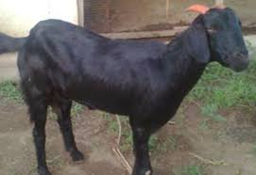
মূল্যায়ন
আ
অ

Slide 14
ধন্যবাদ

